Slide 1
Pulang Ke Rumah

Slide 2
Ellen G White, Testimonies Jld. 8, Hlm. 240
Allah menghendaki agar anak-anak-Nya bersatu. Bukankah mereka mengharapkan tinggal bersama-sama di surga yang sama? Apakah Kristus terbagi-bagi? Apakah Ia akan memberikan kemajuan kepada umat-Nya sebelum mereka menghilangkan sampah sangka-sangka jahat dan perselisihan, sebelum pengerja-pengerja, dengan satu tujuan, mengabdikan hati dan pikiran dan kekuatan kepada pekerjaan yang begitu suci pada pemandangan Allah?

Slide 3
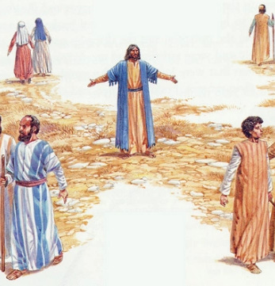
Ellen G. White, Kemenangan Akhir, Hlm. 40
Dalam beberapa ucapan-ucapan singkat yang mengerikan, Ia meramalkan bagian pemimpin-pemimpin dunia ini yang akan dibagikan kepada jemaat Allah. (Matius 24:21,22).
Pengikut-pengikut Kristus harus menjalani jalan penghinaan, celaan dan penderitaan yang sama seperti yang dijalani oleh Tuhannya.
Kebencian dan permusuhan yang ditimbulkan terhadap Penebus dunia ini akan ditunjukkan terhadap semua yang percaya kepada nama-Nya.

Slide 4
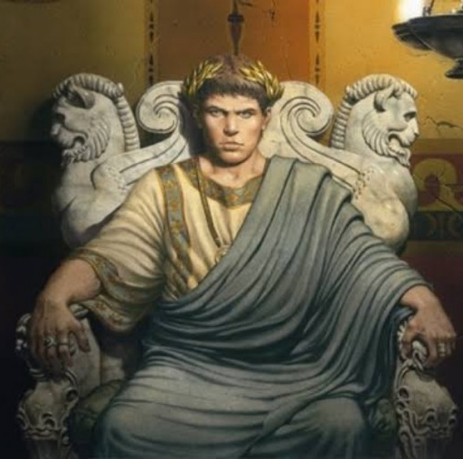
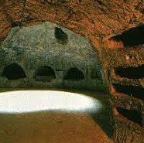
Kaisar Nero
Orang-orang Kristen di tuduh dengan tuduhan palsu melakukan kejahatan yang mengerikan, dan dinyatakan sebagai penyebab bencana besar seperti bahaya kelaparan, wabah dan gempa bumi.
Kemana saja pengikut Kristus mencari perlindungan, mereka terus di buru sepeti binatang mangsa. Mereka terpaksa mencari persembunyian di tempat-tempat terpencil yang tidak ada orang.
Ellen G. White, Kemenangan Akhir, Hlm. 41

Slide 5
Kaisar Constantine Abad ke-4
Dekrit hari minggu menjadi hari perayaan umum di seluruh kekaisaran Romawi
Orang-orang Kristen yang setia menghadapi tantangan, kesulitan, ancaman

Slide 6
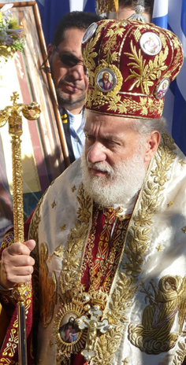
Abad Ke-6
Naiknya kekuasaan Gereja Roma menandai permulaan zaman kegelapan. Iman telah dialihkan dari Kristus kepada Paus Roma, gantinya percaya kepada Anak Allah untuk pengampunan dosa-dosa dan keselamatan kekal, orang-orang memandang kepada paus dan kepada imam-imam dan ulama-ulama yang telah diberi kuasa.
Ellen G. White, Kemenangan Akhir, Hlm. 57

Slide 7
Abad Ke-13
Pada abad ketigabelas, telah ditetapkan suatu alat kepausan yang paling mengerikan dari semua, yang di sebut "Inkuisisi“ (Pemeriksaan).
Inkuisisi adalah istilah yang secara luas digunakan untuk menyebut pengadilan terhadap ahli bidat oleh Gereja Katolik Roma.
Berjuta-juta orang yang mati syahid (martir) yang telah diremukkan, berseru-seru kepada Allah memohon pembalasan atas kuasa yang murtad itu.
Ellen G. White, Kemenangan Akhir, Hlm. 62

Slide 8
Sejarah Perjuangan Umat Tuhan yang setia :
Orang-orang Waldensia
Jhon Wyclife
Huss dan Jarome
Martin Luther
Swingli
Revolusi Perancis

Slide 9
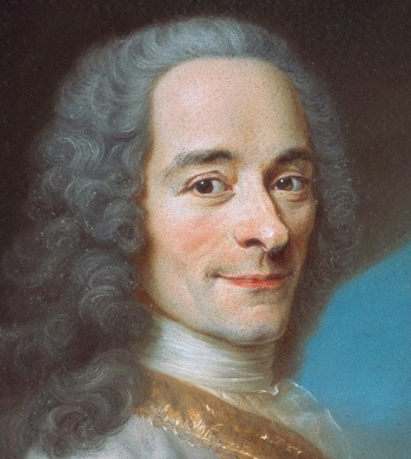
Voltaire
Voltaire, yang tidak percaya kepada Tuhan, suatu kali berkata, "Saya sudah bosan mendengar orang-orang berulang-ulang mengatakan mengenai dua belas orang yang mendirikan agama Kristen. Saya akan membuktikan bahwa seorang saja sudah cukup untuk meruntuhkannya."

Slide 10
"Setiap senjata yang ditempa terhadap engkau tidak akan berhasil, dan setiap orang yang melontarkan tuduhan melawan engkau dalam pengadilan akan engkau buktikan salah." (Yesaya 54:17). "Firman Allah kita tetap untuk selama-lamanya." "Segala titah-Nya teguh, kokoh untuk seterusnya dan selama-lamanya dilakukan dalam kebenaran dan kejujuran." (Yesaya 40:8; Mazmur 111:7, 8.).
Apa saja yang didirikan atas kekuasaan manusia akan hancur, tetapi yang didirikan atas landasan Batu Zaman, firman Allah, akan teguh berdiri sampai selama-lamanya.

Slide 11
Ellen G. White, Kemenangan Akhir, Hlm. 62
Apa saja yang didirikan atas kekuasaan manusia akan hancur, tetapi yang didirikan atas landasan Batu Zaman, firman Allah, akan teguh berdiri sampaiselama-lamanya.

Slide 12
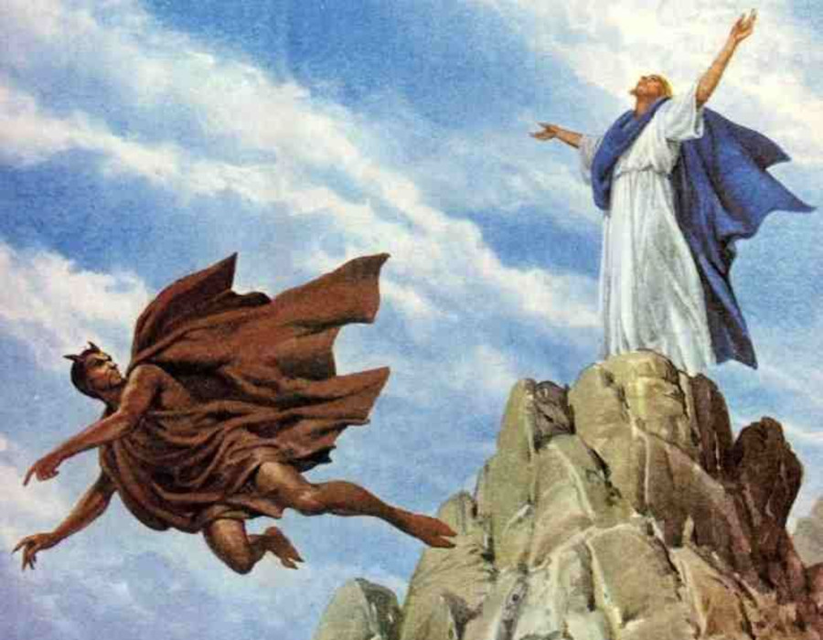
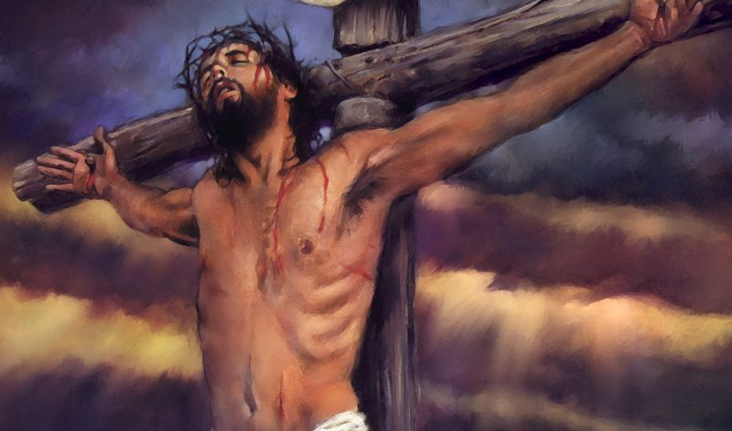
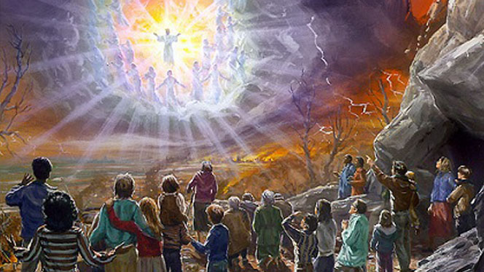
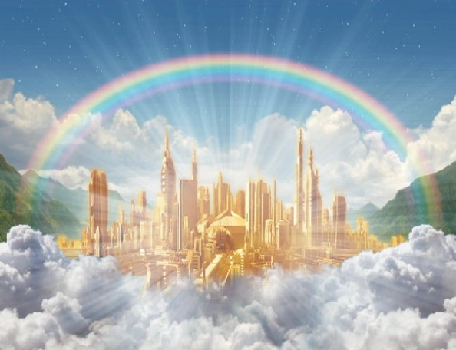

Slide 14
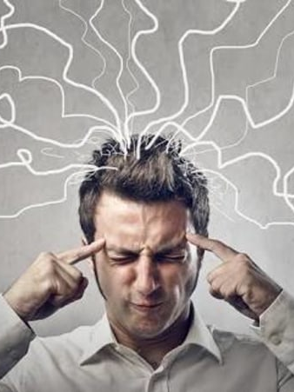
Ibukota Tubuh
Setiap organ tubuh dijadikan untuk menjadi hamba kepada pikiran. Pikiran adalah ibukota tubuh.-3T 136 (1872).
Pikiran mengendalikan manusia itu seutuhnya. Semua tindakan kita, yang baik atau yang buruk, bersumber pada pikiran. Pikiranlah yang menyembah Allah dan yang menghubungkan kita dengan makhluk-makhluk surgawi.-SpТEd 33, 11 Mei 1896. (FE 426).

Slide 15
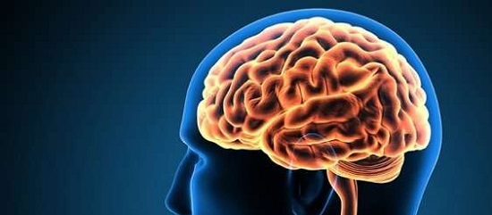
Otak Mengendalikan Tubuh.
Otaklah ibukota tubuh, tempat semua kekuatan saraf dan kegiatan mental. Saraf yang bekerja dari otak mengendalikan tubuh. -3T 68 (1872).

Slide 16
Setan Menyerang Kemampuan Memahami
Setan datang kepada manusia untuk menggodanya sebagai seorang malaikat terang, sebagaimana ia datang kepada Kristus.
Ia bekerja untuk membawa manusia itu ke dalam keadaan kelemahan jasmani dan moral agar ia dapat mengalahkannya dengan penggodaannya dan kemudian memenangkan untuk kebinasaannya.-RH, 8 September 1874. (MYP 236)

Slide 17
Menjaga Benteng Perlindungan
Semua orang harus merasa perlunya menjaga alamiah moral tetap kuat oleh senantiasa berjaga-jaga. Seperti prajurit penjaga yang setia, mereka harus menjaga benteng perlindungan jiwa, jangan pernah merasa bahwa mereka boleh mengendorkan kewaspadaan mereka sesaat pun. - SpTPH 65, 1879. (Ch 411).

Slide 18
Fakta Hari ini

Slide 19
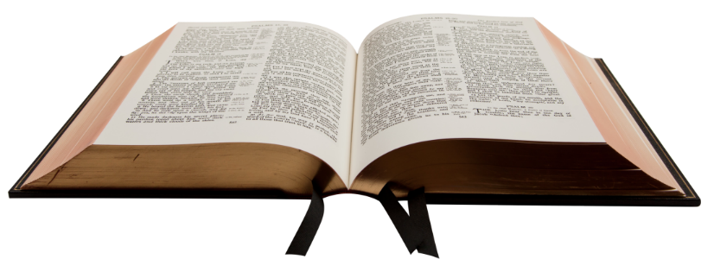
Mana Yang Anda Pilih?

Slide 20
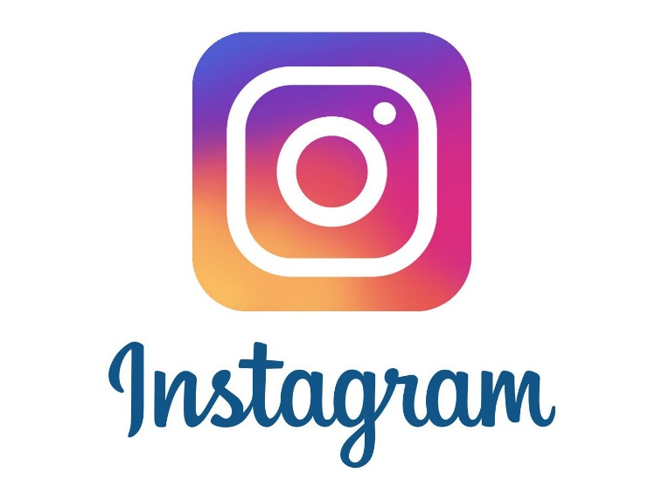
Mana Yang Anda Pilih?

Slide 21
Mana Yang Anda Pilih?

Slide 22
Mana Yang Anda Pilih?

Slide 23
Fakta Hari ini

Slide 28
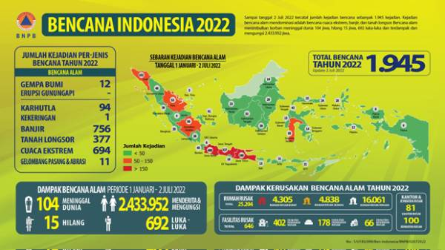

Slide 30
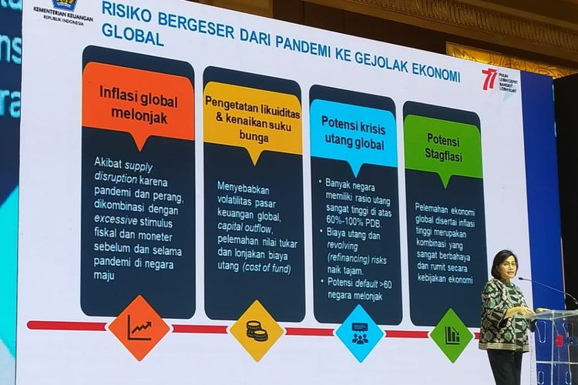

Slide 31
Peperangan dengan Setan
Peperangan dengan Fisik – GAGAL
Peperangan dengan Non Fisik – ?

Slide 32
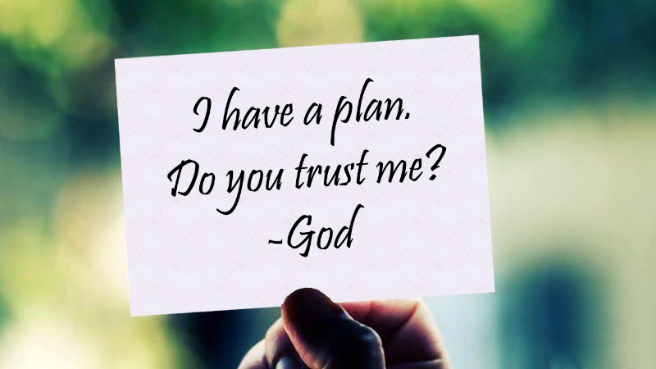
Yeremia 29:11
Sebab Aku ini mengetahui rancangan-rancangan apa yang ada pada-Ku mengenai kamu, demikianlah firman TUHAN, yaitu rancangan damai sejahtera dan bukan rancangan kecelakaan, untuk memberikan kepadamu hari depan yang penuh harapan

Slide 33
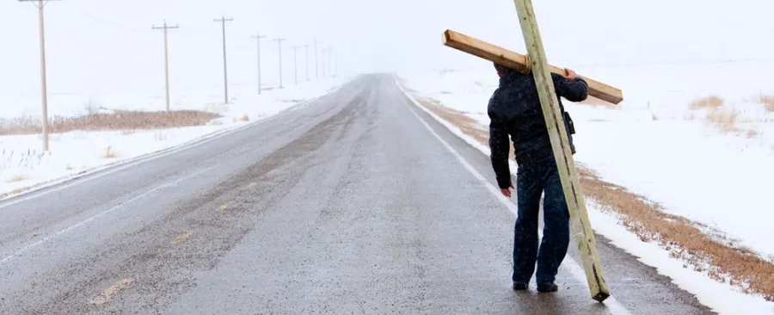
Penderitaan, salib, godaan, kesulitan, dan berbagai pencobaan kita, adalah pekerjaan Tuhan untuk memurnikan kita, menguduskan kita, dan menjadikan kita layak untuk kerajaan surga.
Testimonies, jld. 3, hlm. 115.

Slide 34
Rencana Tuhan
Notes:
Dari buku Nuansa Kehidupan (Kumpulan Ilustrasi)

Slide 35
Pulang Ke Rumah

Slide 36
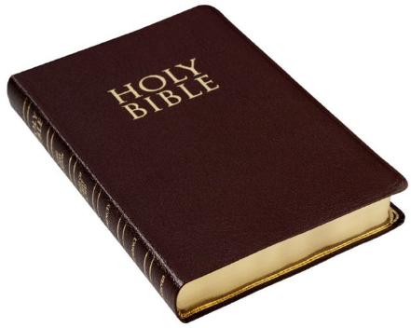
Keluaran 23:20,22,27
“Sesungguhnya Aku mengutus seorang malaikat berjalan di depanmu, untuk melindungi engkau di jalan (ayat 20)….. jika engkau sungguh-sungguh mendengarkan perkataannya, dan melakukan segala yang Kufirmankan, maka Aku akan MEMUSUHI MUSUHMU, dan MELAWAN LAWANMU (ayat 22)….. Kengerian terhadap Aku akan Kukirimkan mendahului engkau: Aku akan mengacaukan semua orang yang kaudatangi, dan Aku akan MEMBUAT SEMUA MUSUHMU LARI MEMBELAKANGI ENGKAU. (ayat 27)”

Slide 37
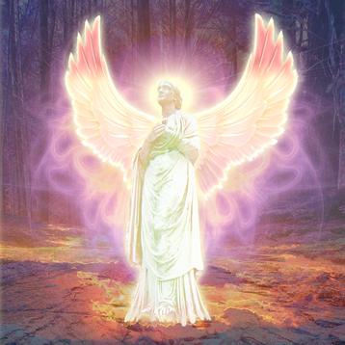
Ada beberapa hal penting untuk disimak dari ayat-ayat diatas
PERTAMA, “siapakah yang dimaksud dengan Malaikat yang diutus Allah berjalan didepan umatNYA?”

Slide 38
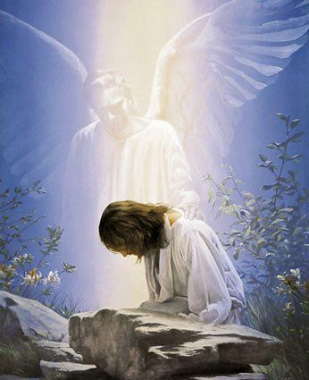
SDA BC Vol 1 hal 628
“The “Angel” plainly refers to the messenger (Angel) of the covenant” (Mal 3:1) that is to Christ (dikuatkan dalam penjelasan tulisan Roh Nubuat, Patriarchs and Prophets hal 252, 311). The word mal’ak, “angel,” means “messenger,” and is translated as often one way as the other. Christ was ever the Messenger of God to Israel (PP 366).”
Jadi Kristus atau Yesus-lah, sang Malaikat Penolong itu.

Slide 39
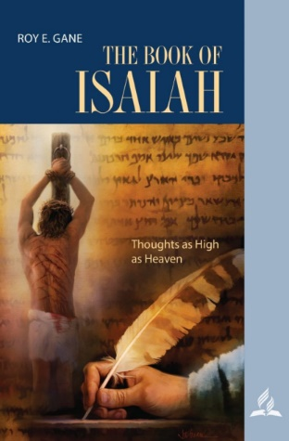
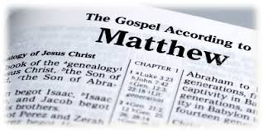
KEDUA, menyangkut Yesus sebagai Sang Malaikat Penolong, apa yang bisa dilakukanNYA untuk menolong kita?
Buku Yesaya dua kali menyebutkan nubuatan kelahiran Yesus dengan sebuah kata, IMANUEL (Yesaya 7:14; 8:8) dan pada Matius 1:23, dijelaskanlah apa makna kata IMANUEL itu yaitu: “ALLAH MENYERTAI KITA.”

Slide 40
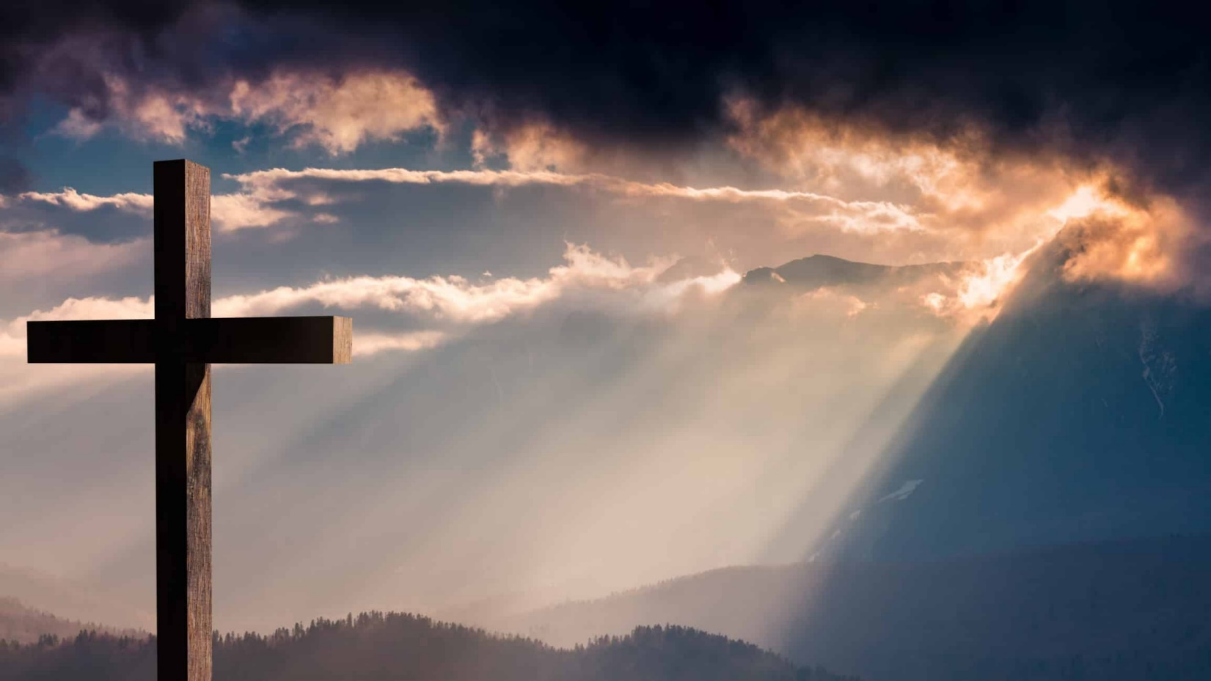
JaminanNya
Filipi 2:8-10
Dan dalam keadaan sebagai manusia, Ia telah merendahkan diri-Nya dan taat sampai mati, bahkan sampai mati di kayu salib. Itulah sebabnya Allah sangat meninggikan Dia dan mengaruniakan kepada-Nya nama di atas segala nama, supaya dalam nama Yesus bertekuk lutut segala yang ada di langit dan yang ada di atas bumi dan yang ada di bawah bumi
Nama TUHAN atau nama YESUS, adalah nama yang memiliki kuasa luar biasa. Tidak ada lawan, musuh yang mampu dan berani dihadapan nama ini.

Slide 41
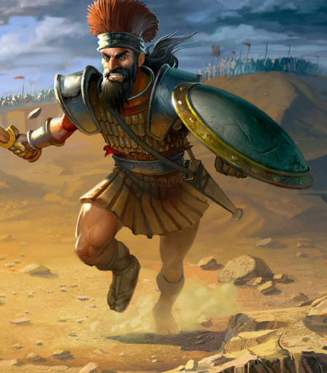
Pada waktu Saul berhadapan dengan Goliath (Baca 1 Samuel 17), dia begitu ketakutan melihat musuhnya yang nampak hebat itu.
Tapi perhatikan kisah itu baik-baik: ditempat yang sama, dalam keadaan yang sama, dengan lawan yang sama, juga pada waktu yang sama, Daud datang kesitu.
Jika dibandingkan Saul, Daud menantang Goliath dengan peralatan yang lebih sederhana, tanpa senjata dan hanya sebuah tongkat, dan batu serta sebuah kantung (baca 1 Sam 17:40)

Slide 42
Kekuatan Daud
1 Samuel 17:45-47
Tetapi Daud berkata kepada orang Filistin itu: "Engkau mendatangi aku dengan pedang dan tombak dan lembing, tetapi aku mendatangi engkau dengan nama TUHAN semesta alam, Allah segala barisan Israel yang kautantang itu. Hari ini juga TUHAN akan menyerahkan engkau ke dalam tanganku dan aku akan mengalahkan engkau dan memenggal kepalamu dari tubuhmu; hari ini juga aku akan memberikan mayatmu dan mayat tentara orang Filistin kepada burung-burung di udara dan kepada binatang-binatang liar, supaya seluruh bumi tahu, bahwa Israel mempunyai Allah, dan supaya segenap jemaah ini tahu, bahwa TUHAN menyelamatkan bukan dengan pedang dan bukan dengan lembing. Sebab di tangan TUHANlah pertempuran dan Ia pun menyerahkan kamu ke dalam tangan kami.

Slide 43
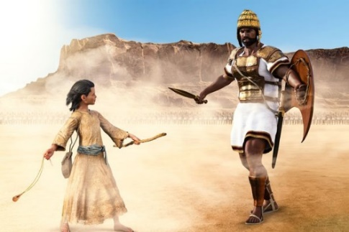
Kunci Kemenangan Daud
Pertempuran itu dimenangkan Daud dan bukan Saul. Mengapa? Sederhana: KARENA DAUD DATANG DENGAN NAMA TUHAN SEDANG SAUL TIDAK.
Saul menjadikan Goliath itu musuhnya, sementara Daud menjadikan Goliath itu, musuh Allah.
Saul menganggap itu pertempurannya, sementara Daud menganggap itu pertempuran Tuhan
Saul menempatkan pasukan dan anak buahnya di depan lawannya, sedang Daud menempatkan NAMA TUHAN di depan lawannya.
Daud mendatangi Goliath, dengan NAMA TUHAN sedang Saul tidak.

Slide 44
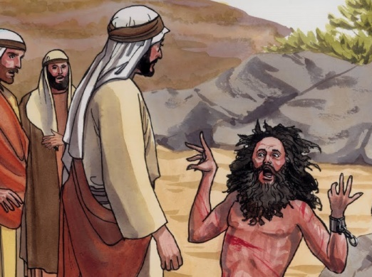
Markus 5:1-20
Ada seorang yang dirasuk setan, dan tidak main-main jumlah setan dalam orang itu, sebanyak satu legion tentara (Markus 5:9), tahukah kita berapa jumlah 1 legiun tentara?
Itu terdiri dari 6000 prajurit pejalan kaki dan 700 orang pasukan berkuda, jadi total jumlanya 6700 orang.
Perhatikan kata-kata 6700 setan itu kepada Yesus, “Apa urusan-Mu dengan aku, hai Yesus, Anak Allah Yang Mahatinggi? Demi Allah, JANGAN SIKSA AKU!”

Slide 45
Perhatikan di ayat ini, setan saja tahu posisi Yesus sebagai Allah Yang Maha Tinggi (bagaimana dengan mereka-mereka yang tidak percaya Yesus adalah Allah? Mereka yang jumlahnya 6700 itu sangat ketakutan berhadapan dengan Yesus.
Betul kata Paulus kepada Jemaat Filipi, “dalam NAMA YESUS bertekuk lutut segala yang ada di langit dan yang ada di atas bumi.”

Slide 46
Sedangkan setan yang tentunya lebih kuat dan hebat dari manusia, TAKUT kepada Yesus, apalagi kalau lawan kita hanya manusia biasa? Adakah seorang manusia lebih hebat dari Allah?
Nebukadnezar saja yang berpikir seakan-akan dia hebat, dijadikan Allah sebagai binatang selama 7 tahun (Dan 4:31,32)
Herodes saja yang disebutkan orang suaranya seperti suara Allah dan berperilaku layaknya Allah dibumi, ditampar Allah dan mayatnya dimakan cacing-cacing (Kisah 12:21-23).
Tidak ada yang lebih hebat dari Tuhan.

Slide 47
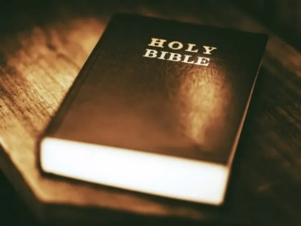
Mazmur 27:1-3
27:1 Dari Daud. TUHAN adalah terangku dan keselamatanku, kepada siapakah aku harus takut? TUHAN adalah benteng hidupku, terhadap siapakah aku harus gemetar?
27:2 Ketika penjahat-penjahat menyerang aku untuk memakan dagingku, yakni semua lawanku dan musuhku, mereka sendirilah yang tergelincir dan jatuh.
27:3 Sekalipun tentara berkemah mengepung aku, tidak takut hatiku; sekalipun timbul peperangan melawan aku, dalam hal itu pun aku tetap percaya.

Slide 48
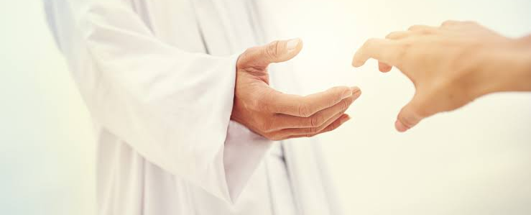
Kita perlu mengetahui tentang lengan hebat yang akan menopang kita, tentang seorang Sahabat berkuasa yang mengasihani kita.
Seri Membina Keluarga, jld. 3, hlm. 120.

Slide 49
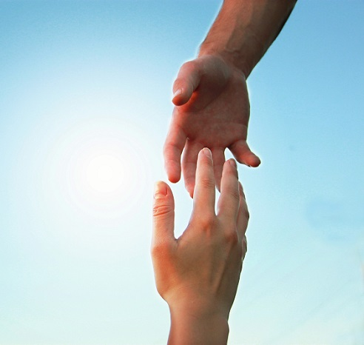
Sekiranya pandangan rohani kita dibangunkan.... Kita akan melihat malaikat-malaikat terbang cepat untuk menolong orang-orang yang dicobai ini, bagaikan orang di tepi sebuah tebing curam.
Khotbah di Atas Bukit, hlm. 134.

Slide 50
Lagu Sion No 438 “Tuhan Slalu Pimpin Aku”

Slide 51
Fanny J. Crosby

Slide 52
Pulang Ke Rumah
GMAHK KARTASURA
19 NOVEMBER 2022

